Slide 1
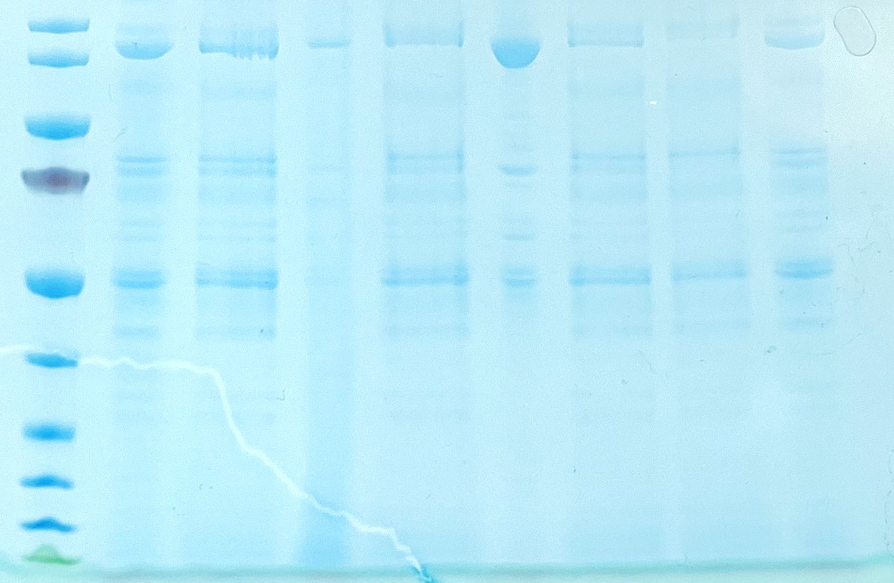
1 2 3 4 5 6 7 8
230721
All samples 8x concentrated for SDS gel analysis;
400 µL sample taken pelleted and redissolv. In 50 µL SDS sample buffer
1: Non filtr. Culture supernatant, 2: soluble fraction, 30% AS, 3: insoluble fraction, 30% AS, 4: soluble fraction, 40% AS, 5: insoluble fraction, 40% AS, 6: = 4; 7: soluble fraction, 40% AS, in eppi, 8: filtr. Culture supernatant

Slide 2
Kultur
Flow chart of sampling for samples 1 to 8
1,5 L Aussalzen
4000 rcf, 20 min, 4° C
Zellen
1
Supernatant
Dekantieren
Filtrat
Supernatant
Pellet
8
2: bei 30% AS,
4 & 6: bei 40% AS
Supernatant
7: bei 40% AS
Resuspend. in rest supernatant das in der flasche bleibt
Zentrifugieren
Pellet
3: 30% AS
5: 40% AS

Slide 3
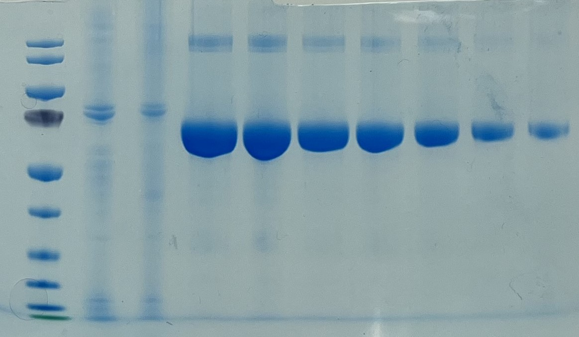
1 2 3 4 5 6 7 8 9
MmCAR A dom
1: MmCAR A 5x before reaction, 2: MmCAR A 5x after reaction, 3-9: BSA Std, 3: 2,000 µg/mL, 4: 1,500 µg/mL, 5: 1,000 µg/mL, 6: 750 µg/mL, 7: 500 µg/mL, 8: 250 µg/mL, 9: 125 µg/mL

Slide 4
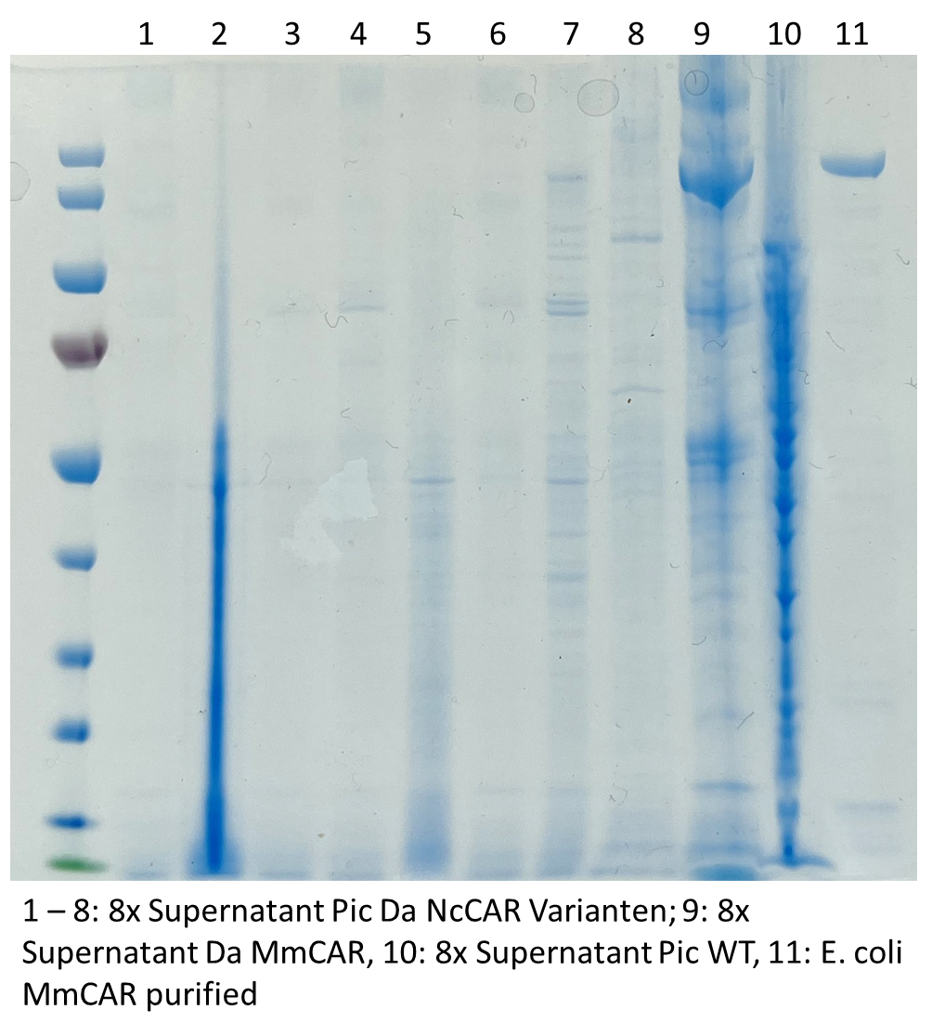
??? schaut ja grauslich aus
Keine Wachstumsdefekte anhand von CWW bemerkbar;
CWW von NcCAR vergleichbar mit MmCAR
MmCAR: 50.4 g/L CWW (03.08.23)
NcCARs: 46 - 78 g/L CWW (10.08.23)
1: Gly Stock 57 (K404A Klon 3)
2: Gly Stock 58 (K404A Klon 6)
3: Gly Stock 59 (K404A Klon 7)
4: Gly Stock 60 (R409A Klon 3)
5: Gly Stock 61 (R409A Klon 6)
6: Gly Stock 62 (K404A R409A Klon 3)
7: Gly Stock 63 (K404A R409A Klon 8)
8: Gly Stock 65 (R409A Klon 8)
Western blot erfolgreich für Nr 11; Nr 9 keine sichtbare Bande
Western blot vom 27.06.2022 vlt. falsch positiv?
Nr 9, 10 und 11 waren eingefroren; 1-8 frische Kultivierung

Slide 5
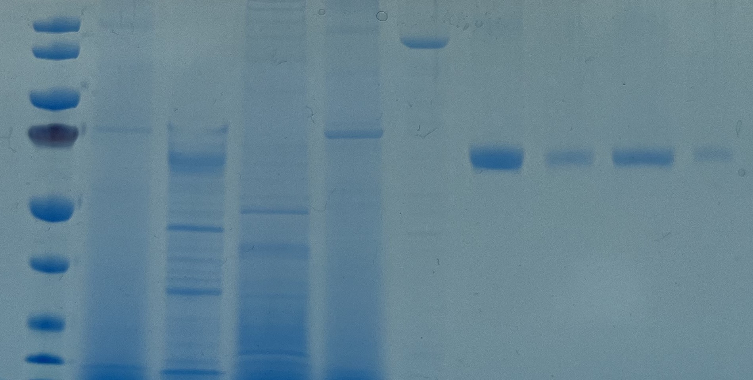
17.08.2023 MmCar A domain
10 - 15 µg/mL
1 2 3 4 5 6 7 8 9
1: K9
2: K14,
3: WT,
4: K16
5: MmCAR E coli
6: BSA 125 µg/mL
7: 25 µg/mL
8: 62.5 µg/mL
9: 12.5 µg/mL

Slide 6
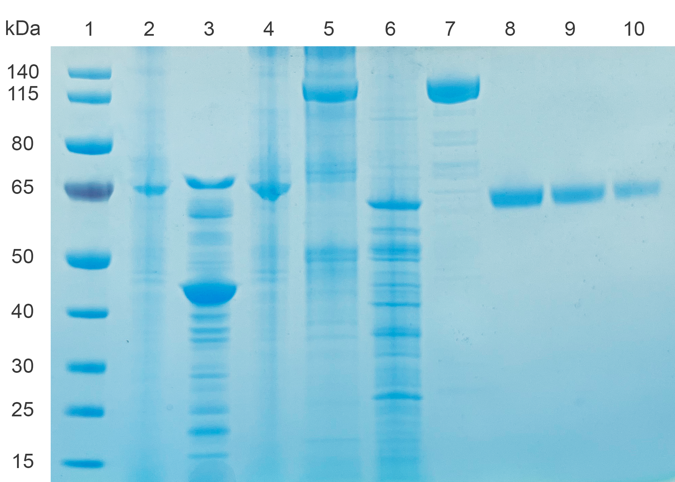
230830 Truncated Mm
1: Protein size ladder
2: 10x K9 (~10 µg/mL)
3: 10x K14 (~15 µg/mL)
4: 10x K16 (~15 µg/mL)
5: 10x MmCAR secreted A6 (~80 µg/mL)
6: 10x WT
7: MmCAR E coli Breuer (240 µg/mL)
8: BSA (81 µg/mL)
9: BSA (50 µg/mL)
10: BSA (25 µg/mL)
Berechnet sind hier die total aufgetragenen Konzentrationen!
länger laufen lassen (1:10 h)

Slide 7
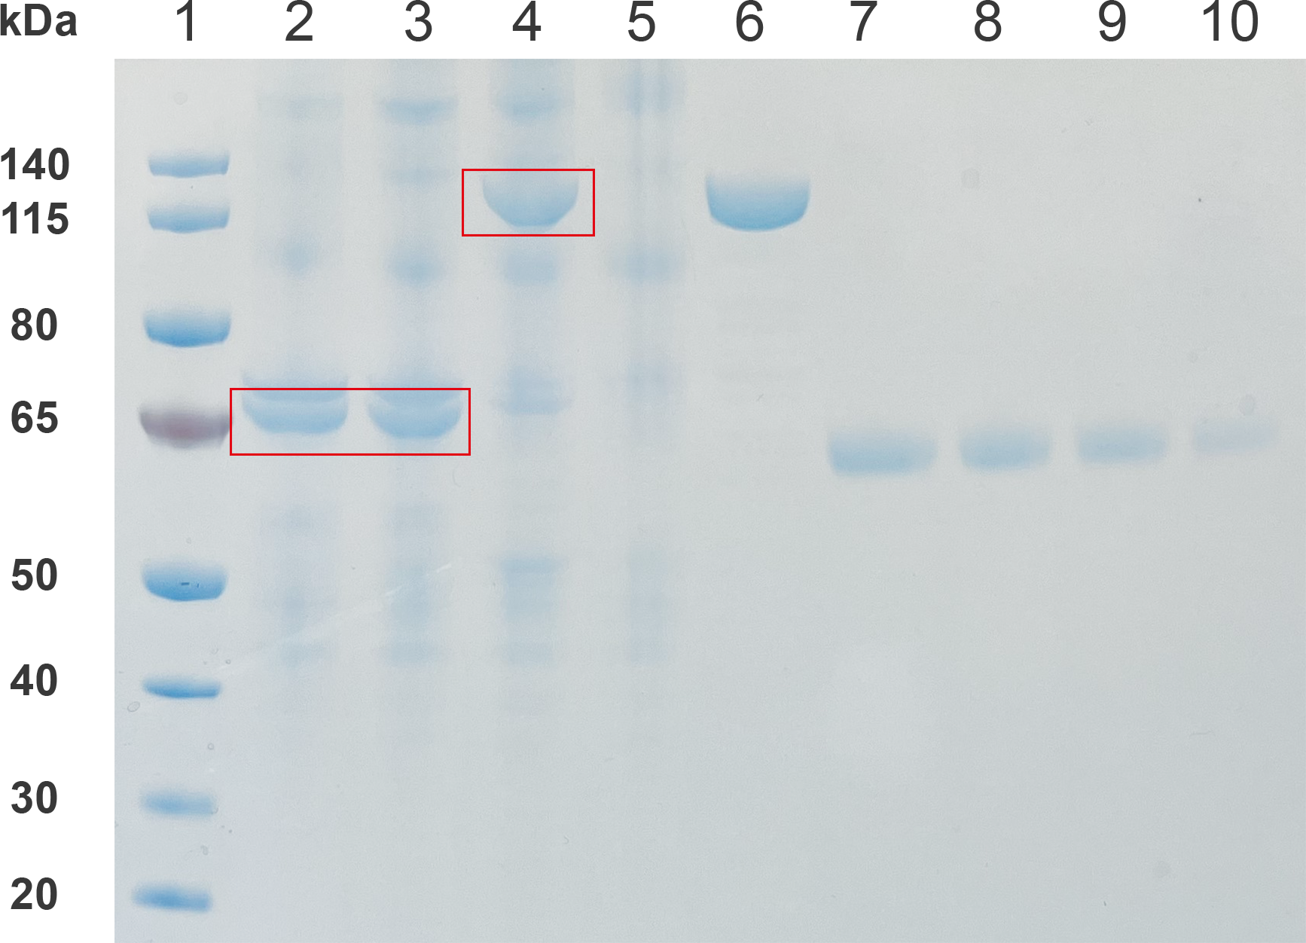
230809 Truncated Mm
1: Protein size ladder
2: 10x K9
3: 10x K16
4: 10x MmCAR secreted A6 (~80 µg/mL)
5: 10x WT
6: MmCAR E coli Breuer (0.52 µg)
7: BSA (81 µg/mL)
8: BSA (63 µg/mL)
9: BSA (50 µg/mL)
10: BSA (25 µg/mL)

Slide 8
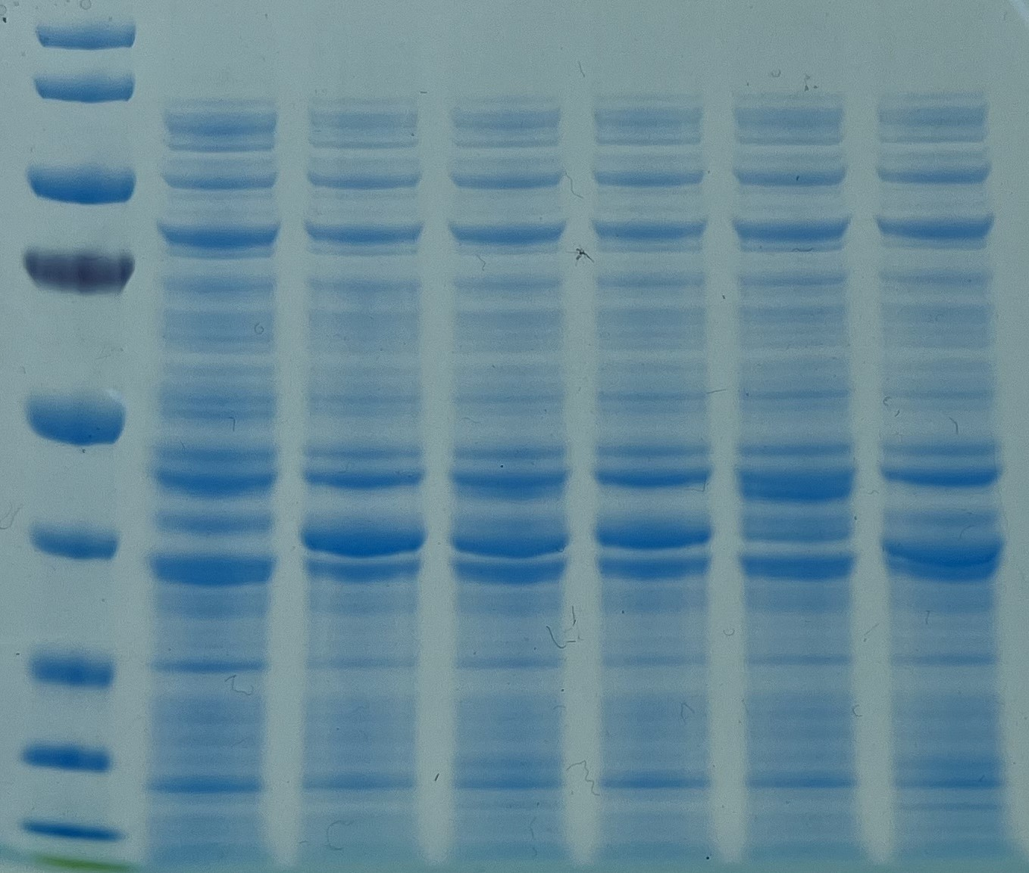
Oxds
1 2 3 4 5 6 7
140
115
80
65
50
40
30
20
15
10

